Slide 1

Презентация к уроку по дисциплине Информатика

Slide 2
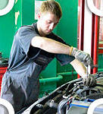
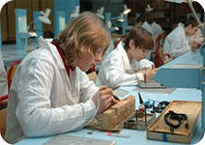
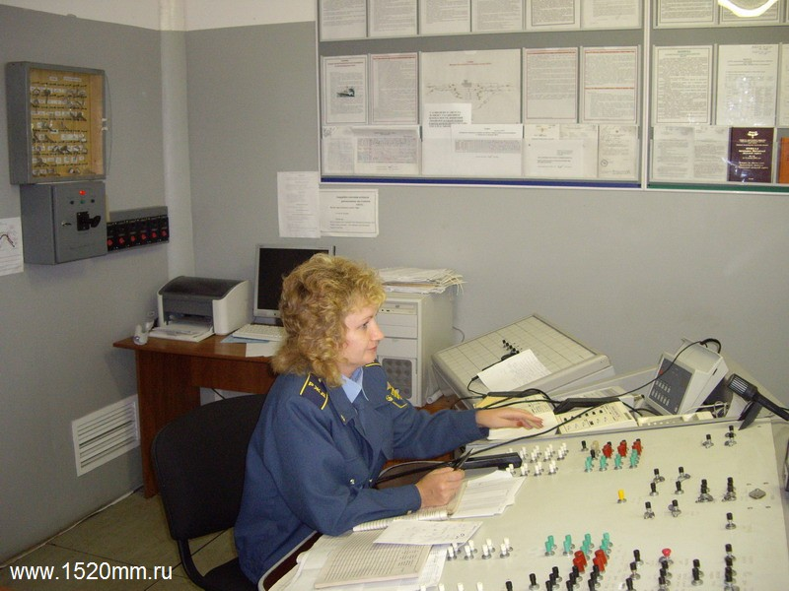
Цель занятия
Научить использовать информационные технологии для оценки своих возможностей

Slide 3
Что обозначает слово темперамент
Темперамент – (в переводе с латинского правильное смешение) – постоянные и устойчивые индивидуально неповторимые природные свойства личности, определяющие динамику психической деятельности.
Выделяют три сферы проявления темперамента:
Общая активность (пассивность, инертность, стремительность, инициативность);
Особенности моторной сферы(темп, быстрота, ритм и общее количество движений);

Slide 4
Что обозначает слово темперамент?
Темперамент наиболее ярко характеризует личность человека;
Свойства темперамента зависят от врожденных качеств нервной системы человека;
Темперамент мало изменяется в течение жизни.

Slide 5
История возникновения учения о темпераментах
Греческий врач Гиппократ (V век до н.э) связывал
темперамент с преобладанием одной из жидкостей в организме.
Отсюда произошли названия 4-х типов темпераментов.
Мелайна холе
Черная желчь, выделяемая селезенкой
Холе
Желтая желчь, выделяемая печенью
Флегма
Слизь, выделяемая мозгом
Сангвис
Кровь, выделяемая сердцем

Slide 6
Известные люди и темперамент
Нет плохих или хороших темпераментов. Умным и глупым, честным или нечестным, добрым и злым, талантливым или бесталанным может быть человек с любым темпераментом.
Холерики: Петр I, А.В. Суворов, А.С. Пушкин, Д.И. Менделеев.
Сангвиники: Н. Бонапарт, П. Бомарше, А.И. Герцен.
Флегматики: И.А. Крылов, М.И. Кутузов, И. Ньютон.
Меланхолики: А.А. Блок, Н.В. Гоголь, М.Ю. Лермонтов, П.И. Чайковский, Жуковский.

Slide 7
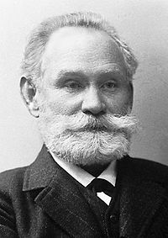
Иван Павлович Павлов – русский физиолог,
создатель учения о высшей нервной деятельности обратил внимание на зависимость темперамента от типа нервной системы.
Он установил 4 наиболее ярко выраженных типа нервной системы:
Сильный, уравновешенный, подвижный – сангвиник
Сильный, уравновешенный, инертный – флегматик
Сильный, неуравновешенный, подвижный – холерик
Слабый, неуравновешенный, инертный – меланхолик

Slide 8
Какой темперамент самый лучший?
Психологи считают, что у одного и того же человека в разных условиях могут проявляться черты, свойственные различным темпераментам. Основной, доминирующий темперамент проявляется в комфортной психологической атмосфере.
Второй – дополнительный темперамент, ярче проявляется в формальном общении с посторонними людьми.
Не бывает хороших или плохих типов темперамента. Каждый тип психики благоприятен для какого-то одного типа занятий, профессий и неблагоприятен других.

Slide 9
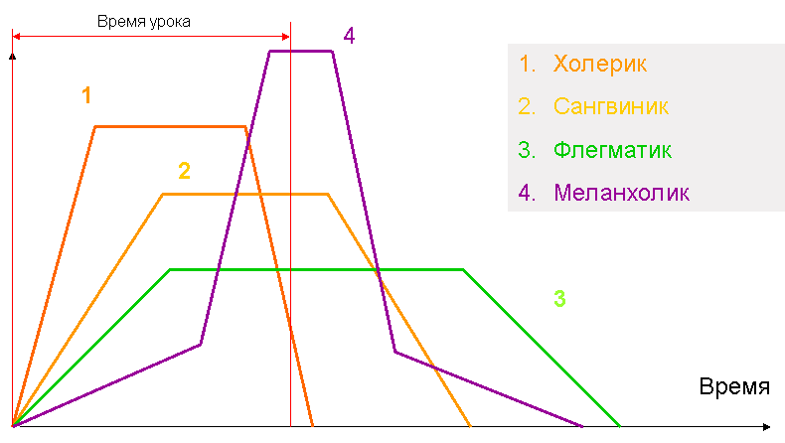
Темперамент и работоспособность
Применение:
подготовка и сдача экзамена;
график работы при трудоустройстве;
совместимость при выборе спутника жизни.

Slide 10
Темперамент холерика
Отличается быстротой движений и действий, порывистостью
Ему свойственны сила, импульсивность, яркая выраженность эмоциональных переживаний
Увлёкшись делом, действует изо всех сил, истощается больше, чем следует
Инициативный, принципиальный, энергичный.

Slide 11
Профессии для холерика
Поскольку потребность в общении у холериков повышена, они часто выбирают профессии, связанные с общением, сферой обслуживания, юриспруденцией, политикой, администрированием. Важно выбирать профессии и место работы, где эффективность оценивается не по отработанному времени, а по результатам: холерику проще работать по своему собственному графику.
Репортер; Гид-переводчик;
Режиссер; Рекламный и страховой агент;
Менеджер по продажам; Дизайнер;

Slide 12
Темперамент флегматика
Медлительный, спокойный, неторопливый
В деятельности проявляет упорство основательность, продуманность
Склонен к порядку, привычной обстановке, не любит перемен
Доводит начатое дело до конца
В отношениях с людьми ровен, спокоен, в меру общителен
Его не выводят из равновесия неприятности и неудачи

Slide 13
Профессии для флегматика
Флегматик может долго и качественно выполнять любую монотонную работу. Флегматик незаменим в производстве, администрировании и везде, где требуется поддерживать процессы в стабильном состоянии.
У флегматиков есть склонность к систематической работе, умение концентрироваться на поставленной задаче, вдумчивость – необходимые профессиональные качества учёного, исследователя.
Ювелир; Системный администратор;
Корректр; Инженер Лаборант;
Оператор баз данных; Диспетчер;

Slide 14
Темперамент сангвиника
Живой, любознательный, подвижный, весёлый и жизнерадостный
Быстро приспосабливается к новым условиям, общительный, доброжелательный, легко налаживает хорошие отношения
Быстро забывает обиды, сравнительно легко переживает неудачи
Мимика богатая, подвижная, выразительная

Slide 15
Профессии для сангвиника
Стабильная работоспособность, практически не зависящая ни от внешних, ни от внутренних факторов, позволяет сангвиникам успешно реализоваться во многих профессиях, где используется как физический, так и умственный труд. Коммуникативные навыки помогают в профессиях сферы услуг, позволяют стать хорошим руководителем. Сангвиники легко адаптируются к любому графику работы, с готовностью принимают любые нововведения в деятельности.
Педагог; Адвокат;
Администратор; Продавец;
Менеджер по персоналу; Официант.

Slide 16
Темперамент меланхолика
Мягкий, тактичный, деликатный, чуткий и отзывчивый
Впечатлительный, остро воспринимает окружающий мир
Склонен к замкнутости, избегает общения с малознакомыми людьми
Часто смущается, проявляет большую неловкость в новой обстановке

Slide 17
Профессии для меланхолика
Меланхолики успешны в деятельности, требующей внимания к деталям и наблюдательности, но не связанной с большим количеством общения, малейший стресс может сильно повредить их работоспособности. Предметом труда меланхолика может стать техника, информация, художественные образы.
Ему стоит выбирать профессии, эффективность деятельности которых оценивается не по количественным, а прежде всего по качественным показателям. Писатель; Программист; Художник; Бухгалтер;
Ученый

Slide 18
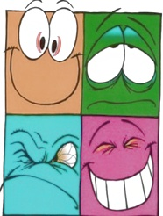
Вывод
Любая группа людей работает эффективней, если в ней есть представители всех темпераментов.
Сангвиники – это душа коллектива
Холерики – движущая сила
Флегматики – наша совесть
Меланхолики – мозговой центр

Slide 19
Самодиагностика учащихся
Диагностика личности учащихся по опроснику Айзенка
Порядок работы:
1. Перейти по ссылке http://mirtestoff.ru/test/ayzenk.php
2. Ответить на 57 вопросов теста.
3. На основании результатов диагностики выполнить построение графиков.

Slide 20
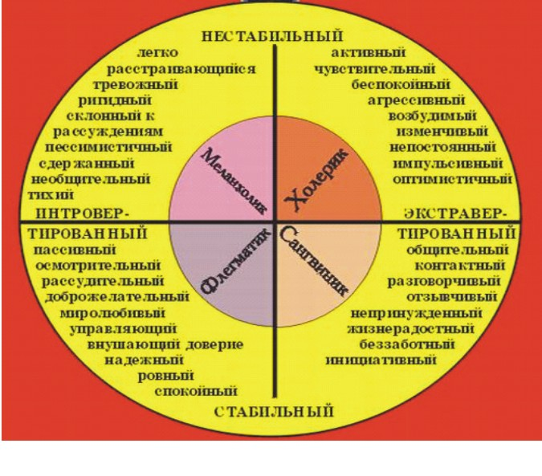
Круг Айзенка

Slide 21
Темперамент и работоспособность Холерика
Методические указания для построения графика работоспособности на уроке:
1. Открыть программу редактор электронных таблиц Excel
2. Создать Таблицу в верхнем левом углу.
3. Первый столбец - время одного урока от 0 до 45 минут, второй столбец - активность (работоспособность) в условных единицах от 0 до 30.
4. В меню ВСТАВКА/ГРАФИК

Slide 22
Темперамент и работоспособность Холерика
x | y
0 | 0
5 | 10
10 | 20
15 | 30
20 | 30
25 | 30
30 | 30
35 | 20
40 | 10
45 | 0

Slide 23
Темперамент и работоспособность Сангвиника
Методические указания для построения графика Работоспособности на уроке:
1. Открыть программу редактор электронных таблиц Excel
2. Создать Таблицу в верхнем левом углу.
3. Первый столбец-время одного урока от 0 до 45 минут, Второй столбец-активность(работоспособность) в условных единицах от 0 до 20.
4. В меню ВСТАВКА/ГРАФИК

Slide 24
Темперамент и работоспособность Сангвиника
x | y
0 | 0
5 | 10
10 | 20
15 | 20
20 | 20
25 | 20
30 | 20
35 | 20
40 | 10
45 | 0

Slide 25
Темперамент и работоспособность Флегматика
Методические указания для построения графика Работоспособности на уроке:
1.Открыть программу редактор электронных таблиц Excel
2.Создать Таблицу в верхнем левом углу.
3.Первый столбец-время одного урока от 0 до 45 минут, Второй столбец-активность(работоспособность) в условных единицах от 0 до 10.
4. В меню ВСТАВКА/ГРАФИК

Slide 26
Темперамент и работоспособность Флегматика
x | y
0 | 0
5 | 10
10 | 10
15 | 10
20 | 10
25 | 10
30 | 10
35 | 10
40 | 10
45 | 0

Slide 27
Темперамент и работоспособность Меланхолика
Методические указания для построения графика Работоспособности на уроке:
1.Открыть программу редактор электронных таблиц Excel
2.Создать Таблицу в верхнем левом углу.
3.Первый столбец-время одного урока от 0 до 45 минут, Второй столбец-активность(работоспособность) в условных единицах от 0 до 40.
4. В меню ВСТАВКА-ГРАФИК (верхний левый)

Slide 28
Темперамент и работоспособность Меланхолика
x | y
0 | 0
5 | 2
10 | 4
15 | 20
20 | 40
25 | 40
30 | 20
35 | 4
40 | 2
45 | 0

Slide 29
Вывод
Любой человек не является представителем только одного типа темперамента, а склонен к одному из них, но имеет и черты других.
Тип темперамента профессий значительно влияет на выбор профессии.
Несоответствие личностных качеств работника требованиям профессии может привести к перегрузке нервной системы, а подчас к заболеванию.
Выбирайте будущую профессию с умом и любовью к себе, тогда и рабочее время будет проходить интересно и с пользой!

Slide 30
Проверочная работа
Рассмотрите юмористический рисунок;
Вспомните основные характеристики темперамента холерика, сангвиника, меланхолика, флегматика;
Подпишите рядом с каждой картинкой, представитель какого типа темперамента, реагирует данным образом на ситуацию, изображенную художником-карикатуристом.

Slide 31
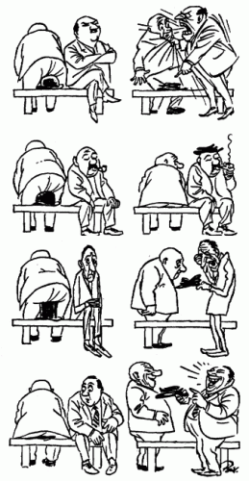
Рисунок художника Х. Бидструпа

Slide 32
СПАСИБО ЗА
АКТИВНУЮ РАБОТУ !
Преподаватель информатики Сивцова Е.Г. Колледж связи №54

